Slide 1
Региональное решение информатизации сферы образования
в Белгородской области

Slide 2
Проблемы в сфере образования на региональном уровне:
Ведение Электронного журнала;
Автоматизация управленческих процессов;
Мониторинг и прогнозирование потребности мест в образовательные учреждения;
Устранение коррупционной составляющей при зачислении в детские сады и школы;
Банк данных талантливой молодежи;
Государственные и муниципальные услуги в сфере образования;
Интеграция с Единым порталом государственных услуг;
Неготовность сферы образования к информатизации.

Slide 3
Обоснованность выбранного для внедрения решения
Информационная система образовательных услуг Белгородской области реализована в виде web-приложения по модели SaaS (software as a service) на основе свободного программного обеспечения. Основные преимущество данного решения:
минимальные сроки развертывания в регионе;
многоуровневое использование;
быстрое проведение модернизации функциональности;
работа с системой может осуществляться с любого компьютера, не зависимо от операционной системы;
централизованное безопасное хранение персональных данных.

Slide 4
Краткое описание локальной области внедрения проекта
Органы управления и контроля в сфере образования
Учреждения дошкольного образования
Учреждения летнего отдыха детей
Учреждения общего образования
Учреждения профессионального образования

Slide 6
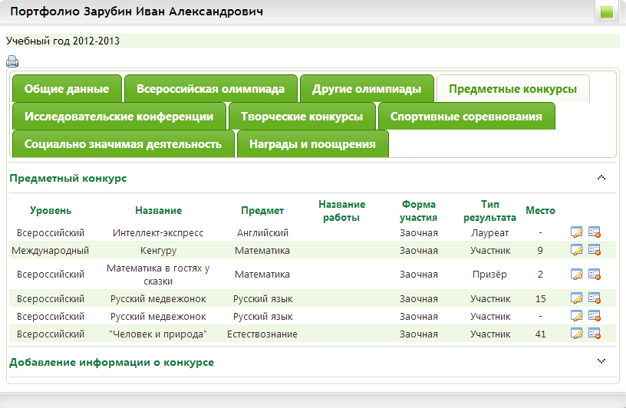
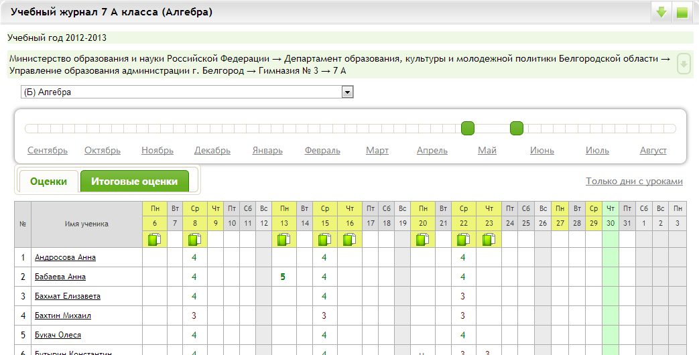
Общая информация о проекте: результаты
Электронный журнал
Электронное портфолио

Slide 7
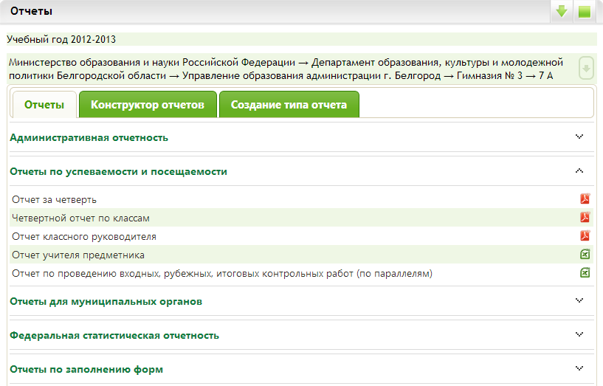
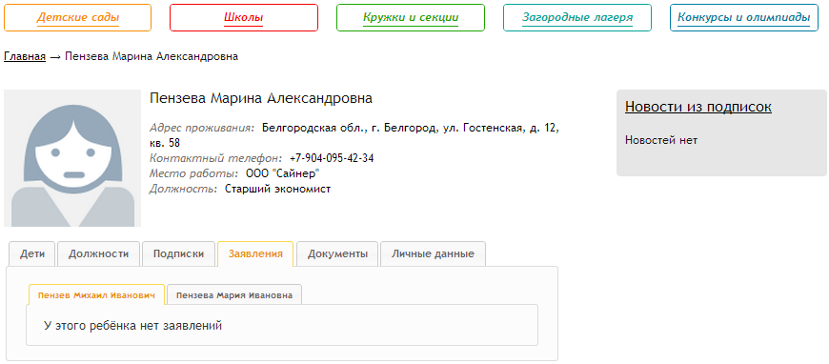
Общая информация о проекте: результаты
Подача заявлений родителями
Система статистики и аналитики

Slide 8
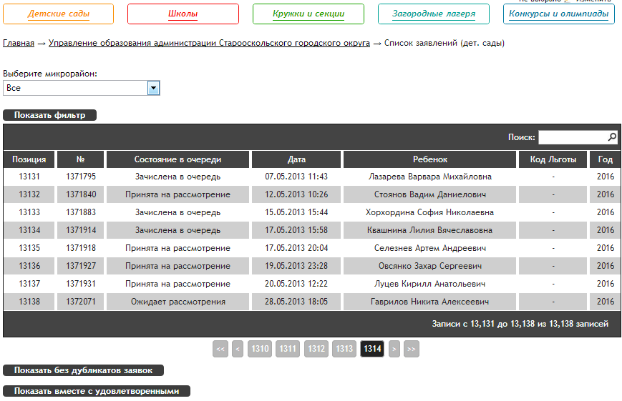
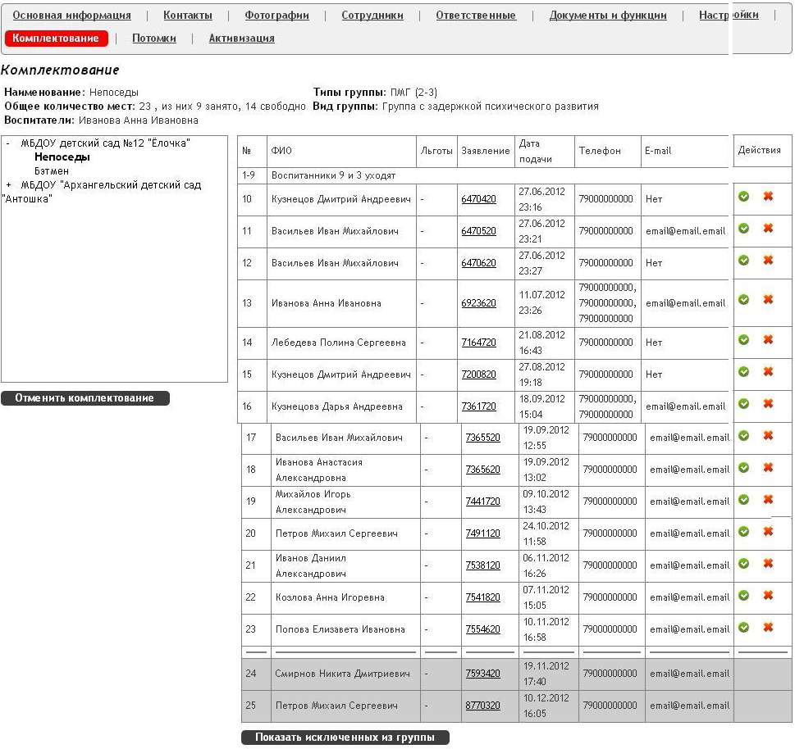
Общая информация о проекте: результаты
Электронная очередь
Комплектование

Slide 9
Итоги реализации проекта
В части оказания государственных и муниципальных услуг населению были достигнуты следующие результаты за 1 квартал 2013 года в Белгородской области:
Показатели | Количество
Подано заявлений в ДОУ | 3273 заявления
Подано заявлений в школы | 1567 заявлений
Обратились за услугой "Предоставление информации о текущей успеваемости и посещаемости..." | 95 012 обращения
Обратились за услугой "Предоставление информации об образовательных программах, учебных планах, рабочих программах..." | 17 666 обращений

Slide 10
Итоги реализации проекта
В части востребованности сервиса:
Количество активных пользователей обучающихся/родителей(законных представителей) = 124 175 чел.
Количество активных пользователей в образовательном учреждении = 13618 чел.
Количество активных пользователей в муниципальных и региональных учреждениях управление и контроля в сфере образования = 156 чел.
По результатам заполнения электронного портфолио обучающегося в Белгородской области было проведено рейтингование школ по итогам 2012 года .
По формируемому банку данных талантливой молодежи осуществляется мониторинг одаренных детей региона.
На основе информации об очередности в дошкольные образовательные учреждения осуществляется прогнозирование потребности в местах на будущие годы с целью расширения существующих ДОУ или строительства новых.
На сегодняшний день в базе данных системы достаточно информации для формирования Федеральной статистической отчетности.

Slide 13
Оптимальная схема внедрения регионального решения
Подготовка проектов НПА, сопровождающих внедрение
Выбор экспериментального муниципального образования
Экспериментальное внедрение и использование
Доработка нормативных документов и функционала по результатам апробации
Выбор экспериментального муниципального образования
Тиражирование в регионе

